Slide 1
Thứ Ba ngày 15 tháng 2 năm 2022
Tập đọc
KHỞI ĐỘNG
1. Vì sao bà cụ mong có chiếc xe không cần ngựa kéo?
2. Nhờ đâu mà mong ước của bà cụ được thực hiện?
3. Theo em, khoa học đem lại lợi ích gì cho con người?

Slide 2
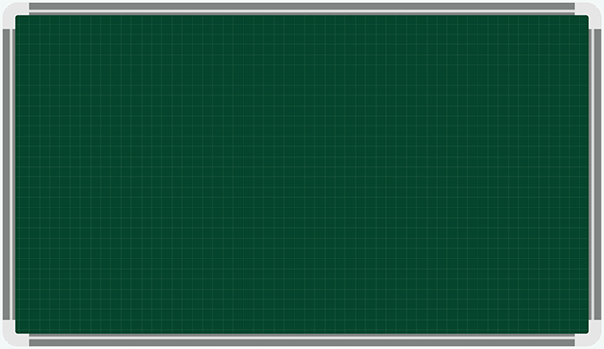
Thư tư ngày 16 tháng 2 năm 2022
Tập đọc
Cái cầu (trang 113)

Slide 3
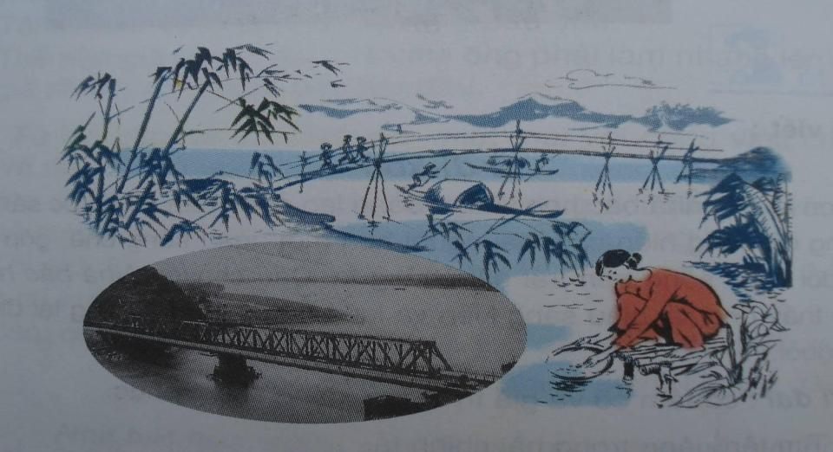
Thứ tư ngày 16 tháng 2 năm 2022
Tập đọc
Tiết 65: Cái cầu

Slide 4
Luyện đọc
Xe lửa
Đãi đỗ
Bắc cầu
Hàm Rồng

Slide 5
Luyện đọc
1
Cha gửi cho con chiếc ảnh cái cầu
Cha vừa bắc xong qua dòng sông sâu
Xe lửa sắp qua, thư cha nói thế
Con cho mẹ xem, cho xem hơi lâu.
Những cái cầu ơi, yêu sao yêu ghê!
Nhện qua chum nước bắc cầu tơ nhỏ
Con sáo sang sông bắc cầu ngọn gió
Con kiến qua ngòi bắc cầu lá tre.
Yêu cái cầu treo lối sang bà ngoại
Như võng trên sông ru người qua lại
Dưới cầu, thuyền chở đá, chở vôi
Thuyền buồm đi ngược, thuyền thoi đi xuôi.
Yêu hơn cả cầu ao mẹ thường đãi đỗ
Là cái cầu này ảnh chụp xa xa
Mẹ bảo: cầu Hàm Rồng sông Mã
Con cứ gọi cái cầu của cha.
Phạm Tiến Duật
3
2
4

Slide 6
Luyện đọc
Cha gửi cho con/ chiếc ảnh cái cầu//
Cha vừa bắc xong/ qua dòng sông Mã//
Xe lửa sắp qua,/ thư cha nói thế//
Con cho mẹ xem,/ cho xem hơi lâu//.

Slide 7
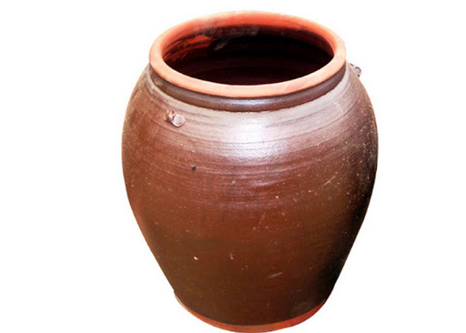
Luyện đọc
đồ vật bằng đất nung loại to, miệng tròn, giữa phình ra, dùng để đựng nước hoặc các loại hạt.
Chum:

Slide 8
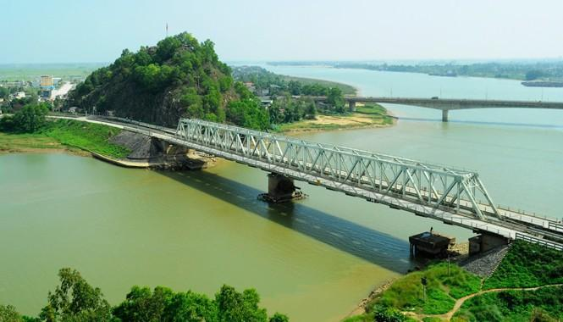
Ngòi :
dòng nước chảy tự nhiên, thông với sông hoặc đầm, hồ.
Sông Mã:
sông lớn chảy qua tỉnh Thanh Hoá.

Slide 9
Tìm hiểu bài
1. Người cha trong bài thơ làm nghề gì?
Cha làm nghề xây dựng cầu
+ Cha gửi cho bạn nhỏ chiếc ảnh về cái câu nào, được bắc qua dòng sông nào?
Cầu Hàm Rồng, bắc qua sông Mã

Slide 10
Cầu
Hàm Rồng

Slide 11
2. Từ chiếc cầu cha làm, bạn nhỏ nghĩ đến những gì?
Bạn nghĩ đến sợi tơ nhỏ, như chiếc cầu giúp nhện qua chum nước.
Bạn nghĩ đến ngọn gió, như chiếc cầu giúp sáo sang sông.
Bạn nghĩ đến lá tre, như chiếc cầu giúp kiến qua ngòi.
Bạn nghĩ đến chiếc cầu treo sang nhà bà ngoại êm như chiếc võng trên song ru người qua lại.
Bạn nghĩ đến chiếc cầu ao mẹ thường đãi đỗ.

Slide 12
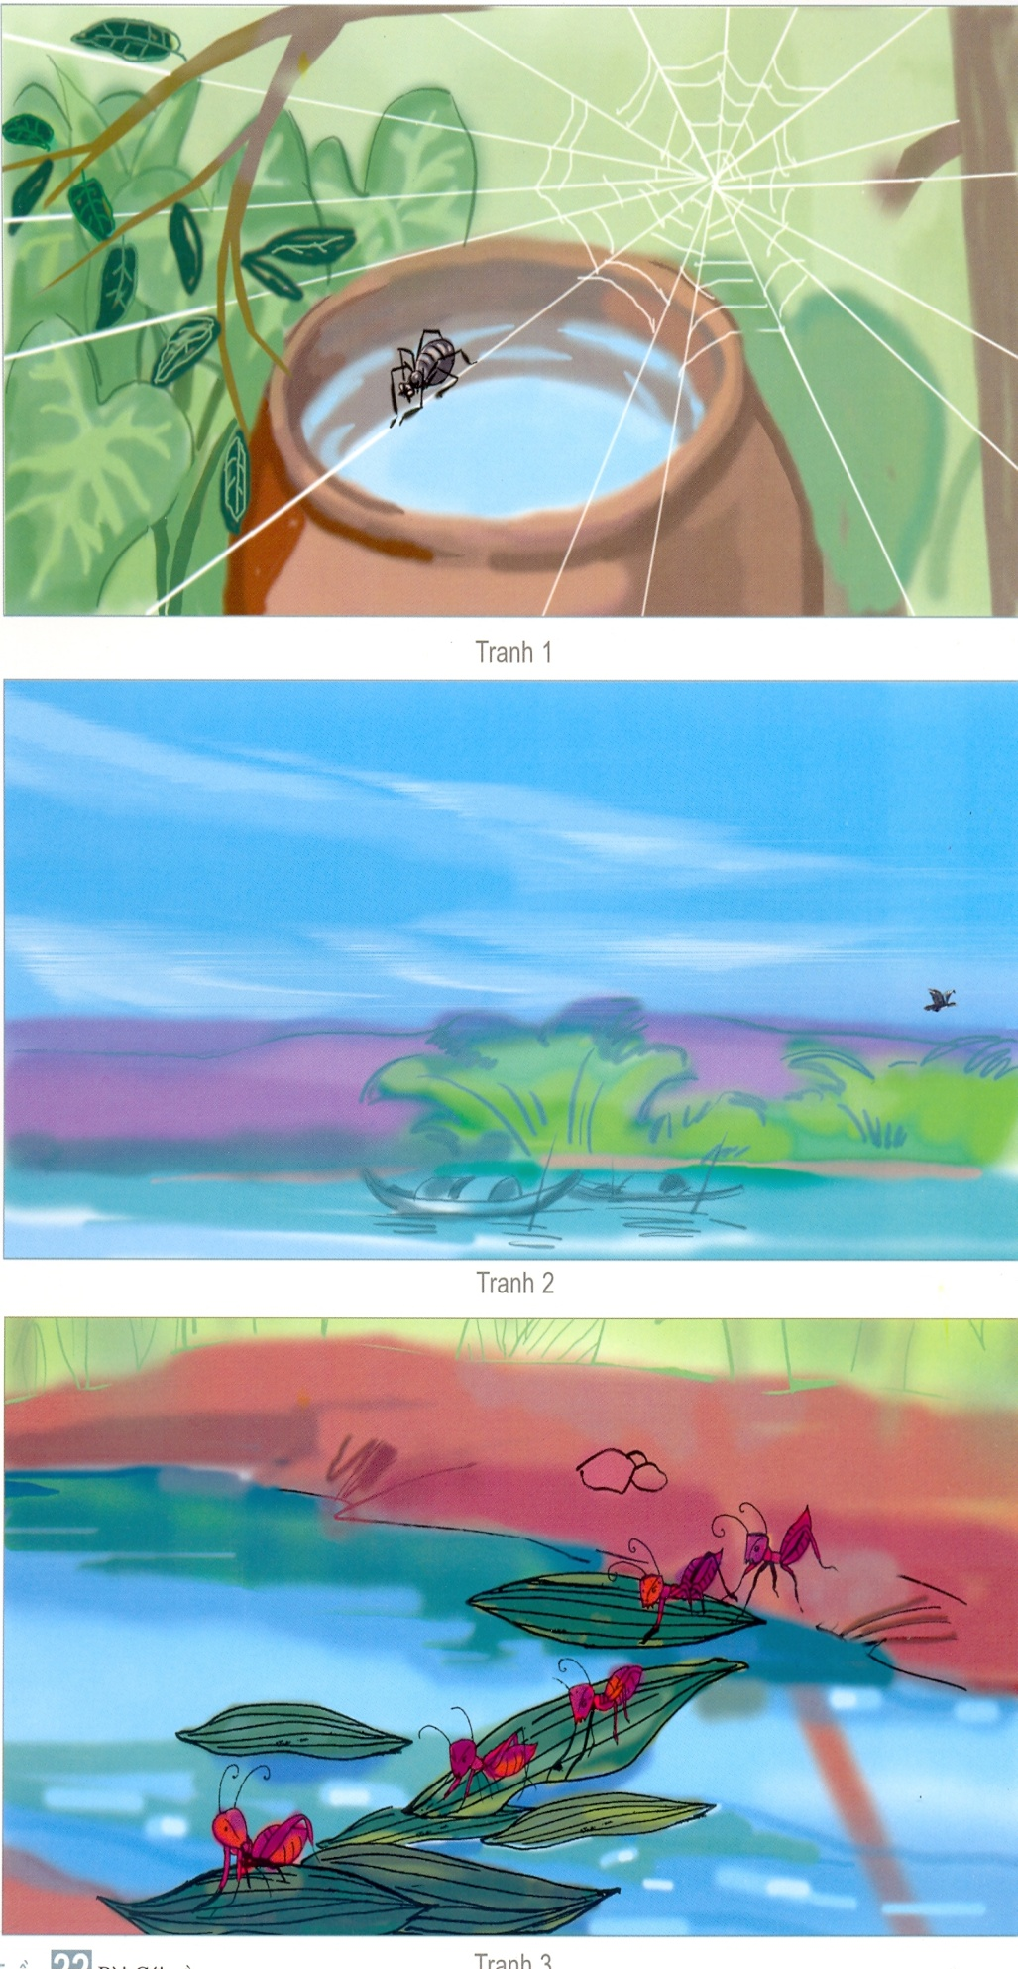
Sợi tơ nhỏ như chiếc cầu giúp nhện qua chum nước

Slide 13
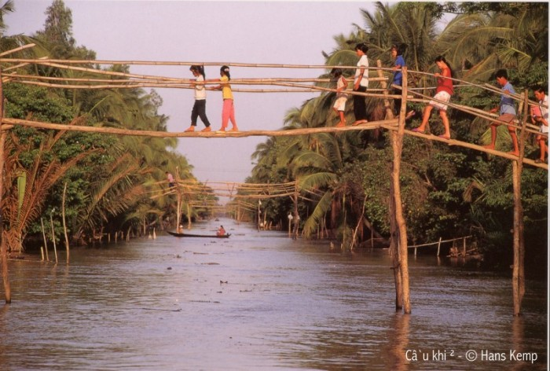
Cầu treo đưa bạn nhỏ qua nhà bà ngoại

Slide 14
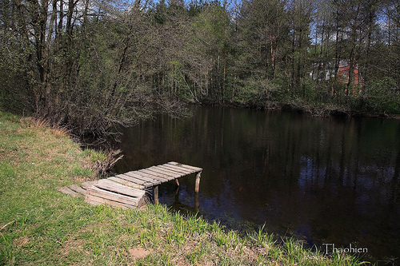
Cầu ao

Slide 15
3. Bạn nhỏ yêu nhất chiếc cầu nào? Vì sao?
Bạn nhỏ yêu nhất chiếc cầu trong tấm ảnh – cầu Hàm Rồng. Vì đó là chiếc cầu do cha bạn và các đồng nghiệp làm nên.
4. Em thích nhất câu thơ nào? Vì sao?
+ Bài thơ cho em thấy tình cảm của bạn nhỏ với cha như thế nào?

Slide 16
NỘI DUNG
Bài thơ cho ta thấy bạn nhỏ rất yêu cha, tự hào về cha nên thấy chiếc cầu do cha làm ra là đẹp nhất, đáng yêu nhất.

Slide 17




HỌC THUỘC LÒNG

Slide 18
Cha gửi cho con/ chiếc ảnh cái cầu//
Cha vừa bắc xong/ qua dòng sông sâu//
Xe lửa sắp qua,/ thư cha nói thế//
Con cho mẹ xem,/ cho xem hơi lâu. //
Những cái cầu ơi,/ yêu sao yêu ghê! //
Nhện qua chum nước/ bắc cầu tơ nhỏ//
Con sáo sang sông/ bắc cầu ngọn gió//
Con kiến qua ngòi/ bắc cầu lá tre. //
Yêu cái cầu treo/ lối sang bà ngoại//
Như võng trên song/ ru người qua lại//
Dưới cầu,/ thuyền chở đá,/ chở vôi//
Thuyền buồm đi ngược,/ thuyền thoi đi xuôi.//
Yêu hơn cả cầu ao/ mẹ thường đãi đỗ//
Là cái cầu này/ ảnh chụp xa xa//
Mẹ bảo:// cầu Hàm Rồng sông Mã//
Con cứ gọi/ cái cầu của cha. //

Slide 19


